Slide 1
Trường Tiểu học Nguyễn Văn Trỗi
Toán 5
Xăng-ti-mét khối - Đề-xi-mét khối
Giáo viên : Phạm Kim Thúy
Lớp : 5A3

Slide 2
1. Hoạt động Mở đầu , khởi động
Trong hai hình dưới đây : Hình nào có thể tích lớn hơn
A
B
(Hình A có :
34 hình lập phương nhỏ)
(Hình B có :
24 hình lập phương nhỏ)
Vậy thể tích của hình A lớn hơn thể tích của hình B.

Slide 3
Thứ năm, ngày 13 tháng 1 năm 2022
Toán
2.Hoạt động hình thành kiến thức mới
Để đo thể tích người ta có thể dùng những đơn vị : xăng-ti-mét khối, đề-xi-mét khối.

Slide 4
        Xăng- ti- mét khối.
        Đề - xi - mét khối.
1cm³
1cm
Xăng – ti – mét khối là thể tích của hình lập phương có cạnh dài 1cm.
1dm³
3
cm
Xăng – ti – mét khối viết tắt là:
1 dm
Đề - xi – mét khối là thể tích của hình lập phương có cạnh dài 1dm.
3
Đề - xi – mét khối viết tắt là :
dm

Slide 5
Mối quan hệ giữa xăng - mét khối và đề - xi – mét khối
Cần bao nhiêu hộp hình lập
Phương cạnh 1cm để xếp đầy hộp
hình lập phương cạnh 1dm?
1dm³
1dm
1cm
1cm³

Slide 6
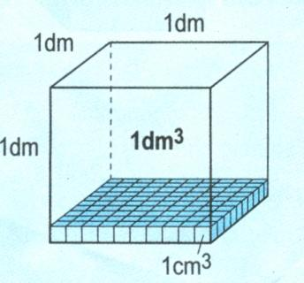
Mối quan hệ giữa xăng-ti - mét khối và đề - xi – mét khối
Hình lập phương cạnh 1dm gồm : 10 x 10 x 10 = 1000 hình lập phương cạnh 1cm.
Ta có: 1dm³ = 1000cm³

Slide 7
        Hoạt động Luyện tập , thực hành
Bài 1/ 116 : Viết vào ô trống
Viết số | Đọc số
76cm³ | Bảy mươi sáu xăng – ti –mét khối
519dm³
85,08dm³
 | một trăm chín mươi hai xăng – ti – mét khối
 | hai nghìn không trăm linh một đề - xi – mét khối
 | Ba phần tám xăng – ti – mét khối
Năm trăm mười chín đề - xi - mét khối
Tám mươi lăm phẩy không tám đề - xi – mét khối
4
cm³
Bốn phần năm xăng – ti – mét khối
5
192cm³
2001dm³
3
cm³
8

Slide 8
Bài 2/117: Viết số thích hợp vào chỗ chấm:
a) 1dm³ = ………… cm³
1000
5800
5,8dm³ = …………..cm³
375 000
375dm³ = ………….cm³
4
800
dm³ = ……….....cm³
5

Slide 9
Củng cố, dặn dò
Nếu đúng ghi âm Đ, sai ghi âm S :
1/ Xăng- ti – mét khối là thể tích của hình lập phương dài 1dm.
S
2/ Đề - xi – mét khối là thể tích của hình lập phương dài 1dm.
Đ
3/ 1dm³ = 1000cm³ .
Đ
4/ 1cm³ = 1000dm³ .
S

